Slide 1
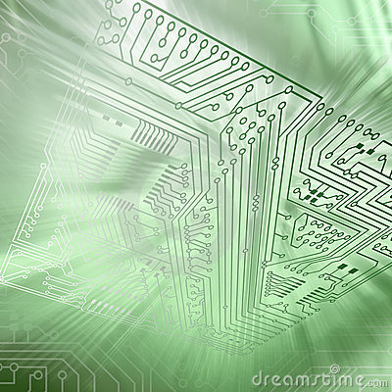
Дослідження енергозберігаючого датчика дистанційного контролю
Виконав ст. гр. ЕЗ-14мі
Поліщук А.С.
Керівник д.т.н., професор каф. ПКТА
Філинюк М.А.

Slide 2
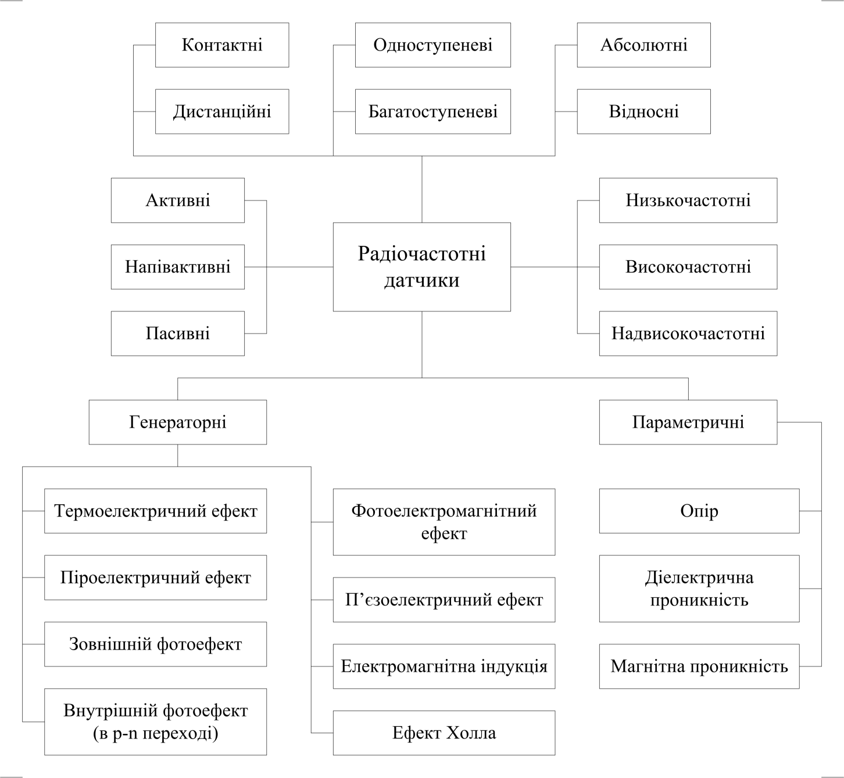
Класифікація радіочастотних датчиків

Slide 3
Розглянуті структурні схеми радіочастотного датчика

Slide 4
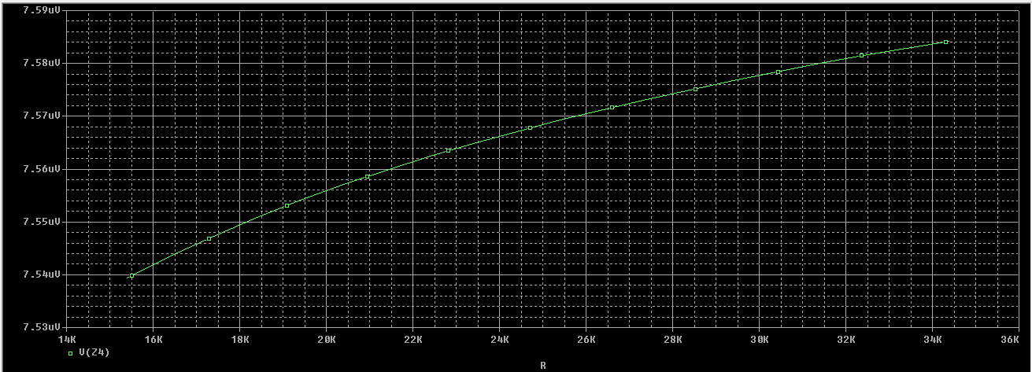
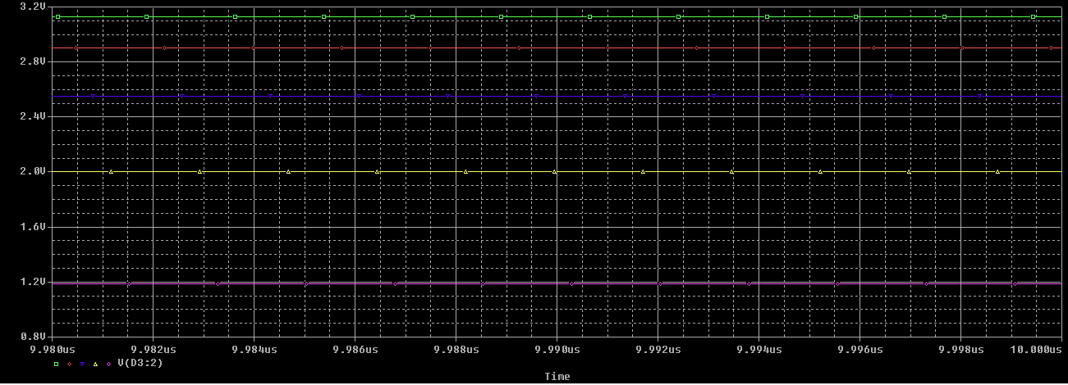
Моделювання

Slide 5
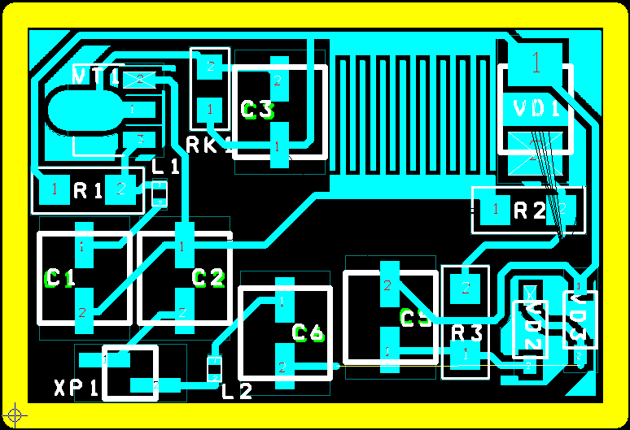
Зовнішній вигляд плати

Slide 6
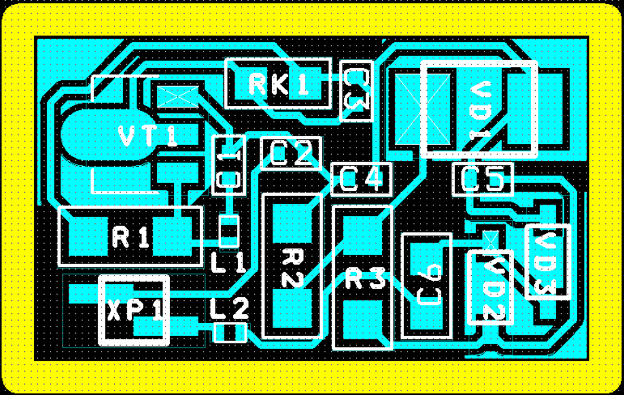
Останній варіант плати

